Slide 1
Certificering af e-læringsforløb En dansk kvalitetssikringsmodel
Michael Lund-Larsen
Centerchef
mll@aabc.dk

Slide 2
Certificeringens formål - Pilotprojektet
at gøre det gennemskueligt for potentielle deltagere, hvad de melder sig til
at give målgruppen sikkerhed for, at der foreligger en kvalificeret e-didaktisk proces bag forløbet

Slide 3
Indgår i den samlede kvalitetssikring
Fase
Plan-lægning
Gennem-førelse
Område
Didaktik og pædagogik
Lærings-udbytte
Metode
Certifi-cering
Prøve, test
Op- følgning
Forløbs evaluering
Survey, frafald

Slide 4
Afgrænsning af udbud
særlige grundforløb (EUS-forløb)
hovedforløbskurser
enkeltfag
indtægtsdækkede kurser
VEU-området i øvrigt
På erhvervsuddannelsesområdet

Slide 5
Afgrænsning e-læringsforløb
e-læring defineres som læring, der er helt eller delvist digitalt medieret
e-læringsforløb defineres som et undervisningsforløb*, hvori der indgår e-læring
et undervisningsforløb er et e-læringsforløb, hvis skolen udbyder det som et sådant
*Et undervisningsforløb er en plan for, hvordan en målgruppe kan opnå et læringsudbytte på baggrund af nogle læringsaktiviteter, der kan evalueres, så det kan konstateres om målgruppen har opnået læringsmålene.

Slide 6
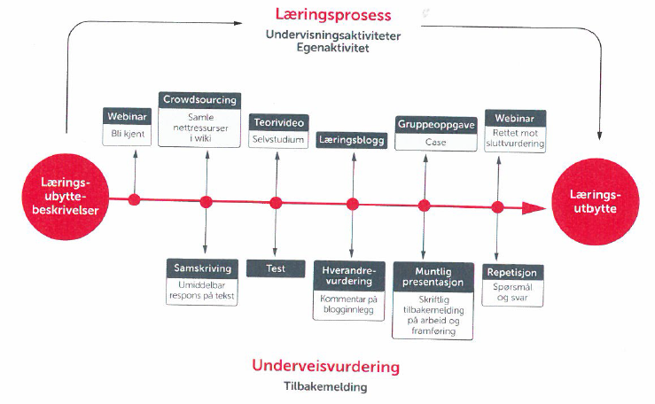
E-læringsforløb
Fra Kvalitet i netundervisning - en veileder, Fleksibel utdanning Norge, 2017

Slide 7
Certificeringens form
Præ-misser
Niveau 1
Deltager forudsæt-ninger
Lærings-udbytte
Niveau 2
Lærings-form
Underviserrolle
Organisering
Niveau 3
Kommuni-kations-form
Materialer
Delforløb/aktivi-teter
Samar-bejdsform
Værktøjer
Ikke hvad der er valgt – men hvorfor det er valgt!
Evaluering

Slide 8
Kvalitetsnormerne omfatter
En række indikatorer i og omkring e-læringsforløbet, der som minimum
skal være beskrevet, og
være begrundet
Fx i TUP’en.
Kvalitetsnormerne kan dermed skabe en ramme for dokumentationen af e-læringsforløbene.

Slide 9
Kriterier og indikatorer
Fokuspunkt | Formål | Kriterier | Indikatorer
Forløbets mål | Forløbet tilrettelægges ud fra præcise målsætninger for elevens udbytte af at deltage i forløbets enkelte aktiviteter og forløbet som helhed | Læringsmål er formuleret, så de er entydige og præcise ved at henvise til en anerkendt taksonomi Eksempel på dokumentation: Målbeskrivelse | Er forløbet beskrevet med eksplicitte mål for det, deltagerne skal have ud af at deltage i enkelte aktiviteter, evt. delforløb? Kan hvert læringsmål relateres til én eller flere samlede aktiviteter (delforløb)? Er læringsmålene formuleret i et sprog, målgruppen forstår?
Evaluering | Forløbet tilrettelægges med evalueringsformer knyttet til læringsmål | Formål med evalueringen og begrundelser for valg af evalueringsformer- og aktiviteter i forhold til opstillede mål for forløbet, samt beskrivelse af hvor evalueringen foretages. Eksempel på dokumentation: Evalueringsplan | Er forløbet beskrevet, så det eksplicit fremgår, hvilke af forløbets mål, underviseren vil følge op på, samt hvordan og med hvilke(t) formål? Er der sammenhæng mellem evalueringens metode (fx digitale tests, kvantitative registreringer, kvalitative observationer, dialoger etc.) og karakteren af de enkelte mål for forløbet? Er der beskrevet et formål med evalueringen (fx karaktergivning, formativ feedback, efterfølgende tilpasning af forløbets undervisning)

Slide 10
Certificeringens form
Certificeringen sker på baggrund af den foreliggende dokumentation af det enkelte e-læringsforløb
Dokumentationen skal indeholde de overvejelser og den begrundelse, der førte frem til den konkrete beslutning inden for hver indikator på kvalitetsområderne

Slide 11
Kvalitetssikring
Certificeringen foretages af en censor, der evaluerer dokumentationen for
om den er dækkende for kvalitetsnormerne og
om begrundelserne for de enkelte valg er didaktisk og pædagogisk velfunderet, samt
om der er konsistens i begrundelserne mellem områderne.

Slide 12
14 skoler med certificerede forløb
Business College Syd
EUC Nord
IBC International Business College
Kold College
Learnmark
Mercantec
Roskilde Handelsskole
TEC - Technical Education Copenhagen
Uddannelsescenter Holstebro
Uddannelsescenter Ringkøbing-Skjern
Viden Djurs
ZBC Handelsgymnasiet Næstved
Aalborg Handelsskole
Aarhus Business College

Slide 13
23 certificerede forløb
11 AMU-kurser (ex):
Gaffeltruck
Debitorstyring
Medarbejder til fremtidens arbejdsplads
12 EUD-forløb (ex):
Afsætning C
Uddannelsesspecifikke fag
Valgfaget "Salg gennem flere kanaler”
Omfang: 4-125 timer

Slide 14
Projekt: Certificering af e-læringsforløb
Problemstillinger i certificeringsordningen:
Skal feedbackelementet styrkes?
Hvordan tydeliggøres elementet læringsformer i ordningen?
Kan skellet mellem implicitte og eksplicitte begrundelser nedbrydes?
Den skriftlige dokumentationsform kan være en barriere – er der alternativer?

Slide 15
Projekt: Certificering af e-læringsforløb
Problemstillinger i certificeringsordningen:
Hvordan opretholdes certificeringen når forløb ændres?
Hvordan certificeres koncepter?
Kan der etableres relationer til læremiddel- og evt. platformsudbydere?
Hvordan håndteres sammenhængen mellem certificering og lærerkompetenceudvikling?

Slide 16
Projekt: Certificering af e-læringsforløb
Forskningsspørgsmål:
Hvordan kan ordningen spille sammen med digitaliseringsstrategier?
Giver bedre planlægningspraksis øget læringsudbytte og fastholdelse?
Hvilken betydning kan ordningen få i forhold til tillid og samarbejde mellem institutioner?
I hvilken udstrækning og hvordan opnås return of investment?

Slide 17
Projekt: Certificering af e-læringsforløb
Formål:
Projektets formål er at sikre en større gennemskuelighed ved tilmelding og overensstemmelse mellem forventninger og udbytte af e-læringsforløb med henblik på øget gennemførelse og bedre læringsudbytte.
Formålet opnås ved at etablere og synliggøre anbefalede fælles pædagogiske standarder for kvalitet af tilrettelæggelse af e-læringsforløb.
Projektet afgrænses til e-læringsforløb udbudt som enkeltfag og voksen- og efteruddannelse af ungdomsuddannelsesinstitutioner og lign.

Slide 18
Projekt: Certificering af e-læringsforløb
Mål:
Etablering af netværk med henblik på viden- og erfaringsdeling vedr. kvalitet i e-læring med fokus på tilrettelæggelse af e-læringsforløb
Synliggørelse af god praksis for tilrettelæggelse af e-læringsforløb og dokumentation for implementering af denne
Øget gennemførelse og bedre læringsudbytte ved e-læringsforløb tilrettelagt efter god praksis
Identifikation af kompetenceudviklingsbehov hos lærere, der skal udvikle e-læringsforløb

Slide 19
Projekt: Certificering af e-læringsforløb
Projektets deltagere:
Ungdomsuddannelsesinstitutioner og lign. udbydere og organisationer, der tilrettelægger læringsforløb til enkeltfag og voksen- og efteruddannelse. Dvs. erhvervsskoler, AMU-centre, VUC’er, sprogskoler og –centre, faglige udvalg, der udvikler e-læringsforløb og lign.
eVidenCenter
Følgeforskning

Slide 20
Projekt: Certificering af e-læringsforløb
Projektplan:
2019 - Milepæl: Inddragelse af alle institutionstyper i ordningen og certificering af koncepter
2020 - Milepæl: De facto anerkendelse af god praksis for tilrettelæggelse af e-læringsforløb
2021 - Milepæl: Dokumentation af effekt på læringsudbytte og fastholdelse

